Slide 1
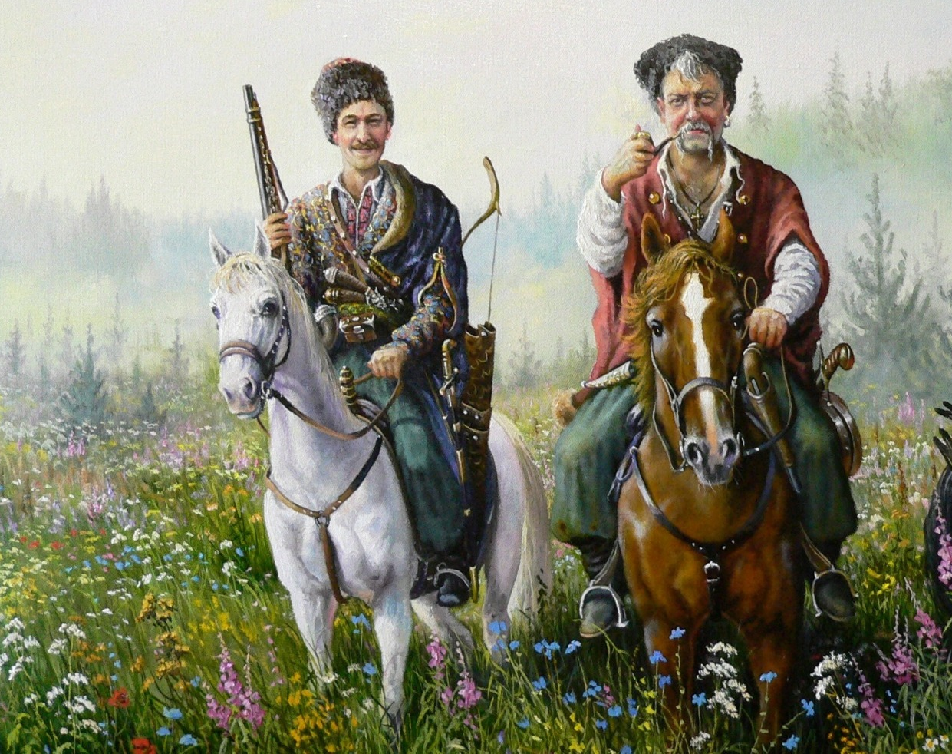
Правила нравственного поведения, отраженные в казачьих сказках
Выполнила: Гуменная Дарья Александровна
Ученица 6-К класса

Slide 2
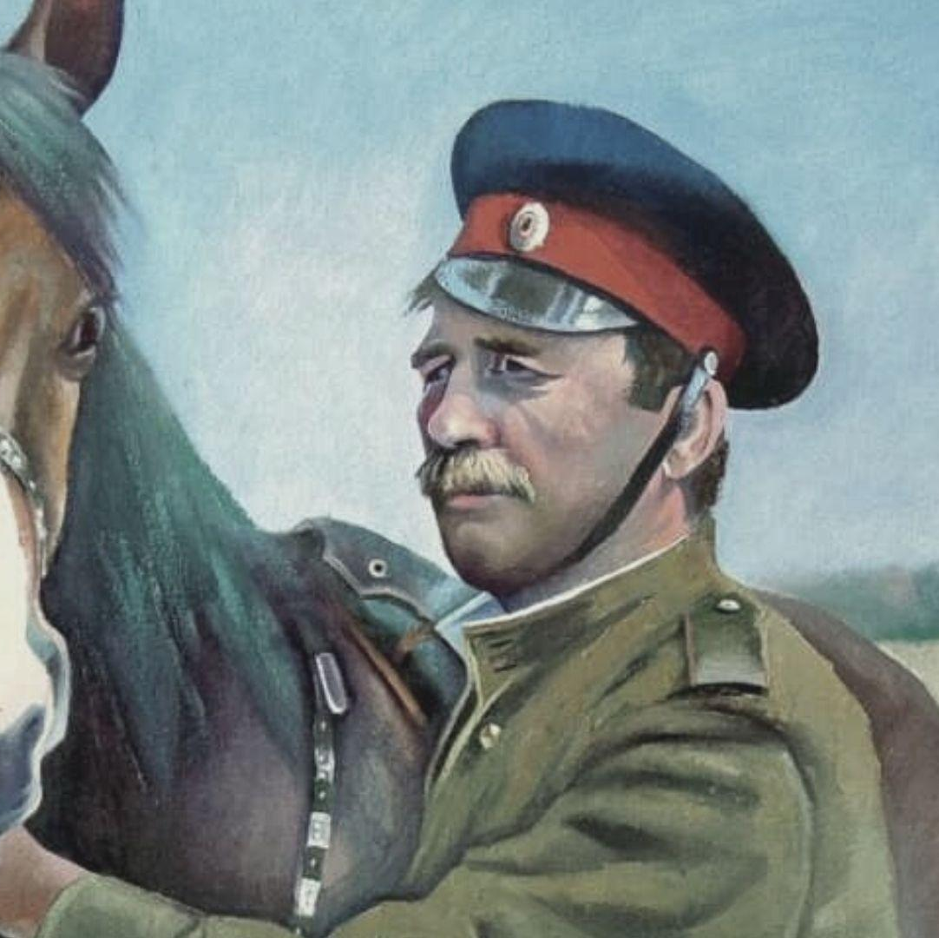
Нравственность в казачьих сказках
В казачьих сказках, как и в любой форме фольклора, отражены ценности и мировоззрение народа, который их создавал. Одной из основополагающих ценностей казачества была нравственность - строгое следование моральным принципам и этическим нормам.
В казачьих сказках нравственность проявляется в различных аспектах. Во-первых, это проявление честности и правдивости. Казацкие герои не лгут, не обманывают, не подкупают и не предают своих друзей. Например, в сказке "Мастер и Маргаритка" главный герой, мастер, отказывается принять золото от Маргаритки, потому что он знает, что она получила его в результате кражи.
Во-вторых, в казачьих сказках особое внимание уделяется справедливости. Герои не терпят ни нарушения закона, ни несправедливости по отношению к себе или другим людям. В сказке "Круглый год" например, казачка Маша не позволяет богатым крестьянам получить дополнительную порцию пшеницы за счет бедняков. Она предлагает разделить еду поровну между всеми.

Slide 3
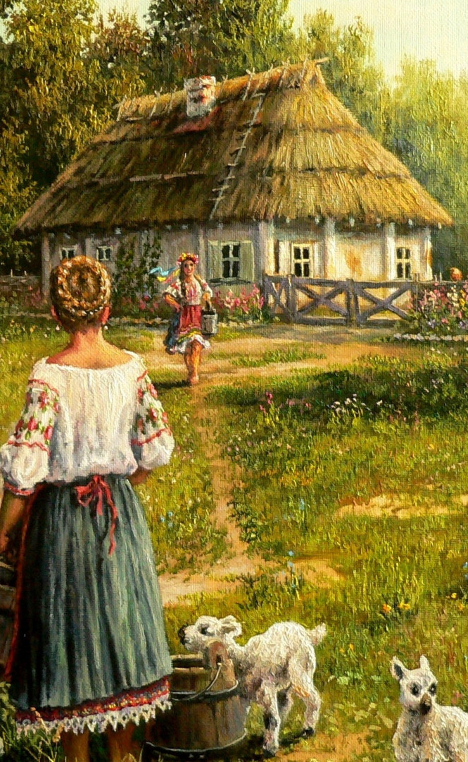
Общая характеристика казачьих сказок. Их роль в сохранении культуры и традиций казачества
Казачьи сказки представляют собой важное культурное наследие казачества. Они являются частью фольклора, который передается из поколения в поколение устным народным творчеством. Казачьи сказки отражают особенности казачьей культуры и традиций, такие как боевой дух, любовь к своей земле, смелость, честь и справедливость.
Казачьи сказки часто содержат элементы мифологии и символику, которые имеют глубокий смысл и значение для казачества. В них часто упоминаются различные явления природы, животные и птицы, которые являются символами казачьего мира. Кроме того, казачьи сказки зачастую основаны на реальных событиях, происходивших в жизни казаков.
Казачьи сказки играют важную роль в сохранении культуры и традиций казачества. Они помогают передать молодым поколениям казачьие ценности, повышать патриотический дух у казаков, а также показывают связь казачьей культуры с историческими событиями, происходившими на территории России.

Slide 4
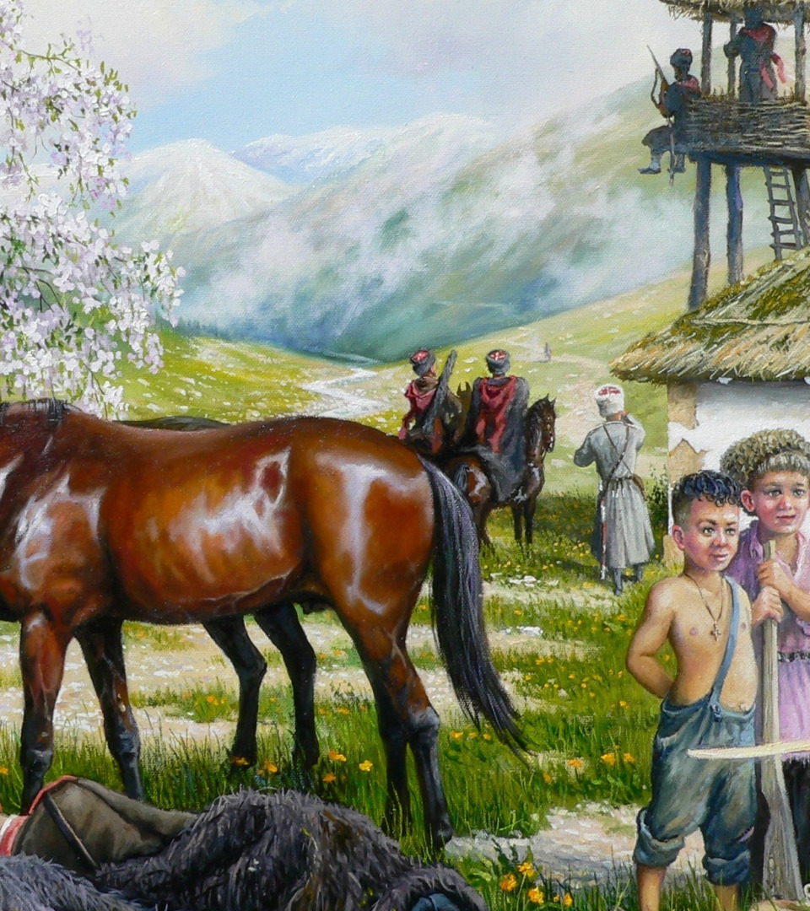
Правило чести и уважения
Казачьи сказки прекрасный пример того, как этот этический принцип выражается в практике. Многие из этих сказок рассказывают о том, как казаки уважали друг друга и жили согласно правилам чести. Одной из таких сказок является сказка "Как казак Дурында уважил честь беззубого беглеца".
Согласно этой истории, казак Дурында встретил беззубого беглеца, который просил его об помощи. Казак Дурында решил помочь и дал беззубому беглецу жилье и работу на своей ферме. Но скоро другие казаки стали насмехаться над беззубым беглецом, вызывая казака Дурынду на дуэль. Казак Дурында отказался от дуэли, заявив, что люди без чести не могут вызывать его на поединок. Это был пример того, как казак Дурында уважал честь беззубого беглеца и защищал свою собственную честь.
Эта история показывает, как правило чести и уважения были соблюдены в казачестве. Оно было основой взаимоотношений между людьми и ценилось выше всего. Казачьи сказки также подчеркивают важность уважения к чести и достоинству других, а также к защите своей собственной чести и достоинства.

Slide 5
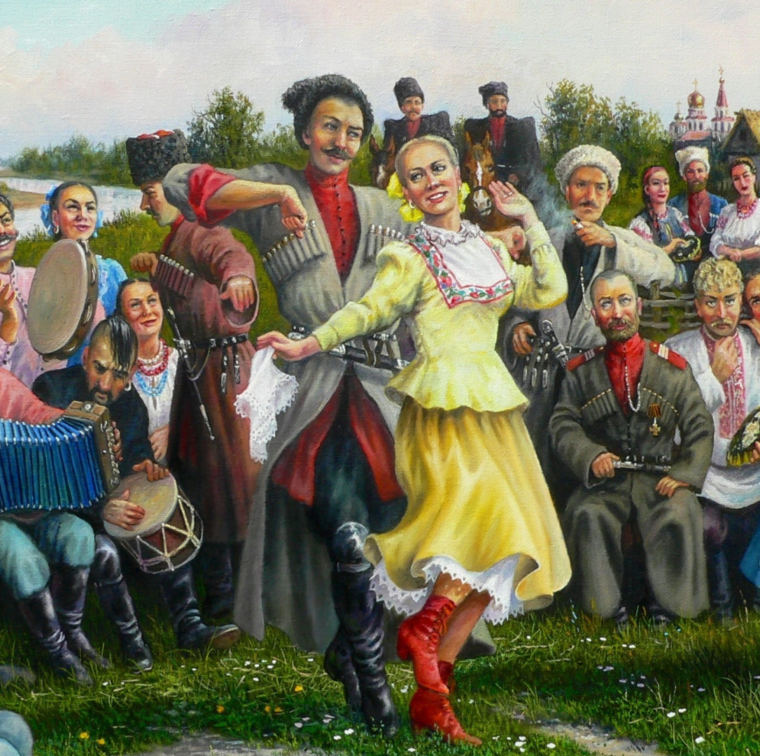
Правило мужества и отваги
Казачьи сказки в своей основе отражают именно эту идею мужества и отваги. Они представляют собой непревзойденный источник образцов казачьей жизни, которые формируют в читателе уважение к этому способу жизни и навыкам, которые имеют большое значение в современном обществе.
Примером мужества и отваги из казачьих сказок может служить история о казаке, который одиноким странником отправился на бой против десятка врагов. Несмотря на то, что он оставался в меньшинстве, он проявил твердость духа и сострадание к своим товарищам, что позволило ему победить врагов.
Другим примером мужества и отваги из казачьих сказок может служить история о казаке, который решил бросить вызов медведю, чтобы спасти своего друга. Он не стал бежать от животного, а напротив, решил сразиться с ним один на один. Благодаря своей смелости и решимости он смог победить, спасти друга и стать героем перед всем казачеством.

Slide 6
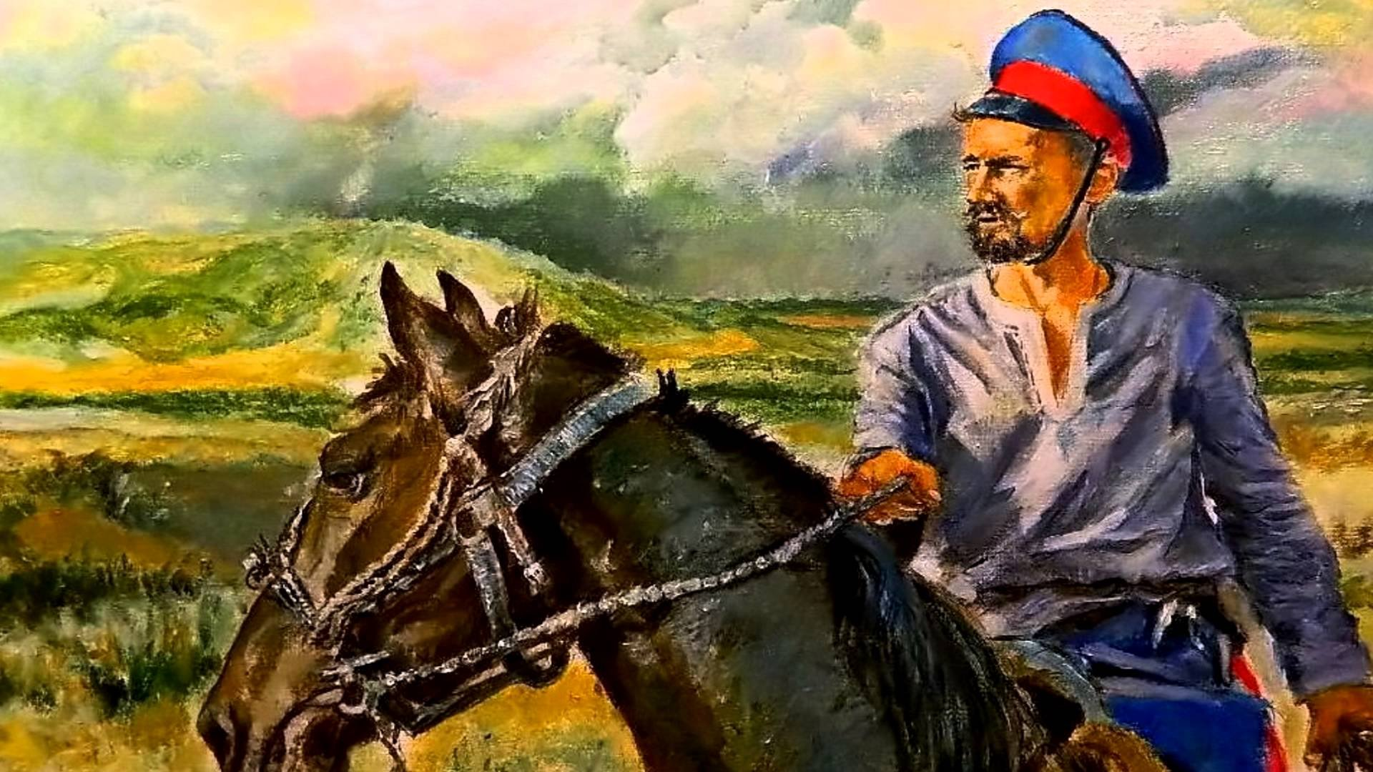
Правило верности и преданности
Правило верности и преданности включает в себя не только лояльность к своим товарищам и предкам, но и безусловное соблюдение обещаний и договоренностей, а также готовность защищать свою землю и свою веру.
Это правило ярко проиллюстрировано в многих казачьих сказках, которые описывают героические поступки казаков, которые посвятили свою жизнь своей родине и своим братьям.
Одним из ярких примеров этого является сказка "Большая скорая помощь", в которой герои вступаются за своего соратника и становятся жертвой натиска вероятного врага. Казаки проявляют мужество, силу и лидерство, защищая своих товарищей и свою землю.

Slide 7
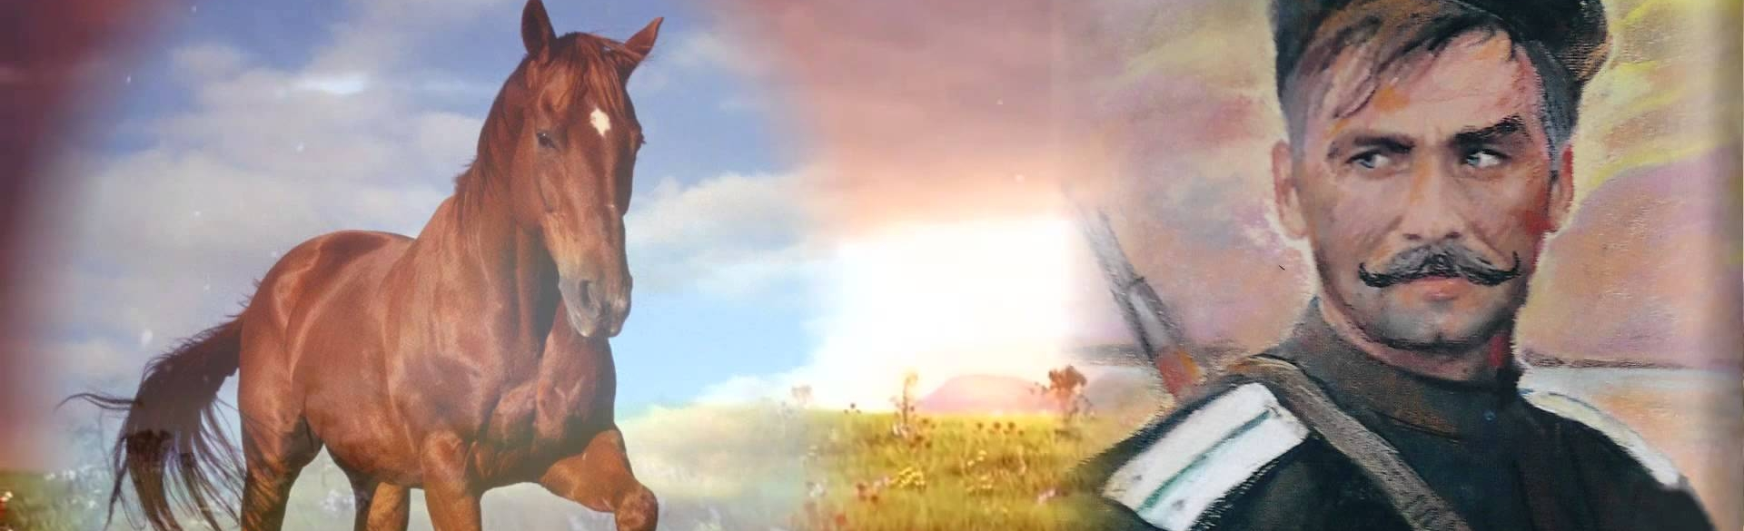
Правило труда и настойчивости
Примерами правила труда и настойчивости могут являться казачьи сказки. В них герои, перед смертью, часто советовали своим детям и внукам работать усердно и настойчиво, не сдаваясь перед трудностями, а бороться идти к своим целям. Эти сказки передают благородную и героическую идею о том, что только те, кто не боится трудиться и стремится к лучшему, могут стать настоящими победителями в жизни.
Одной из распространенных казачьих сказок является история о казаке, который всю жизнь трудился на земле, не оставляя ее ни на минуту. На своем смертном одре он сказал своим сыновьям: «Запомните мое правило труда и настойчивости. Никогда не сдавайтесь перед трудностями, идите к своим целям, и вы всегда будете успешны в жизни».

Slide 8
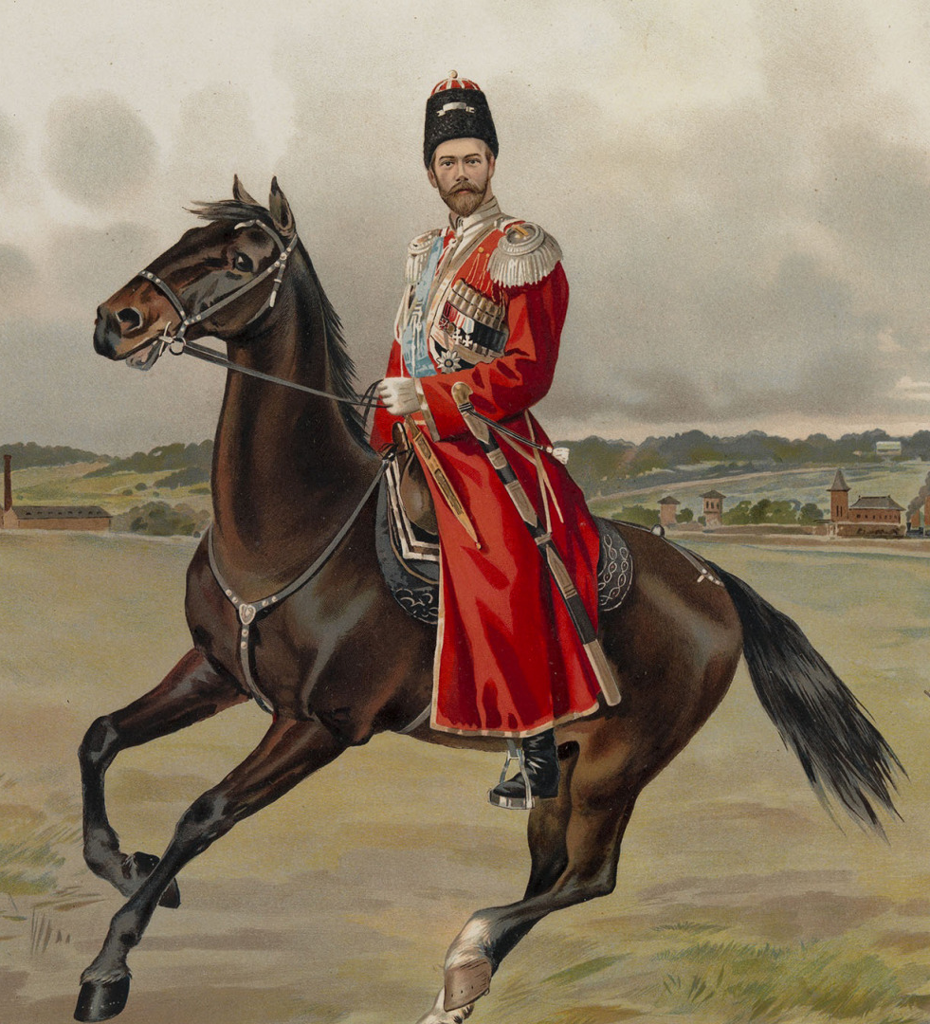
Правило справедливости
Данный принцип находит отражение в различных жанрах и формах народного творчества, включая казачьи сказки. В таких произведениях практически всегда присутствует изображение казачьей жизни, в которой важно соблюдение законов и принципов справедливости.
Одним из наиболее ярких примеров соблюдения правил справедливости в казачьих сказках является история о том, как князь решил проблему распределения земельных участков между казаками. Он решил устроить конкурс на лучшую казачью песню, исходя из которой разделил земли так, что каждый получал вселишь равные условия.
Аналогичный подход используется в другой истории, где казачий старшина, вынужденный рассудить спор между двумя казаками по поводу права на землю, выбрал самые справедливые решения, основанные на общественном интересе и независимости.

Slide 9
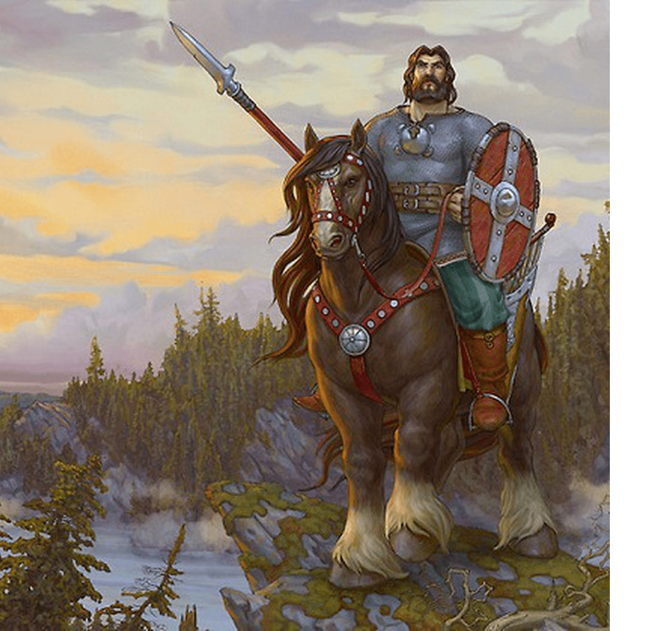
Правило ответственности
В казачьих сказках принцип ответственности нередко приходит на первый план. Например, в сказке "Гуси-лебеди" герой Дон-Зимовник принимает на себя ответственность за своих гусей-лебедей, когда они улетают на юг и перестают нести яйца. Он путешествует за ними на юг и подвергается различным испытаниям, чтобы защитить их и привести обратно на родину. В итоге он получает награду за свою верность и ответственность.
Еще один пример правила ответственности можно увидеть в сказке "Кавказская пленница". Герой Шамиль-бек находит девушку Магомедовна в горах и возвращает ее обратно в ее дом. Он берет на себя ответственность за ее благополучие и защищает ее от любых опасностей. Шамиль-бек является примером для других героев в казачьих сказках, которые также принимают на себя ответственность за свой круг общения и защищают своих друзей и близких.

Slide 10
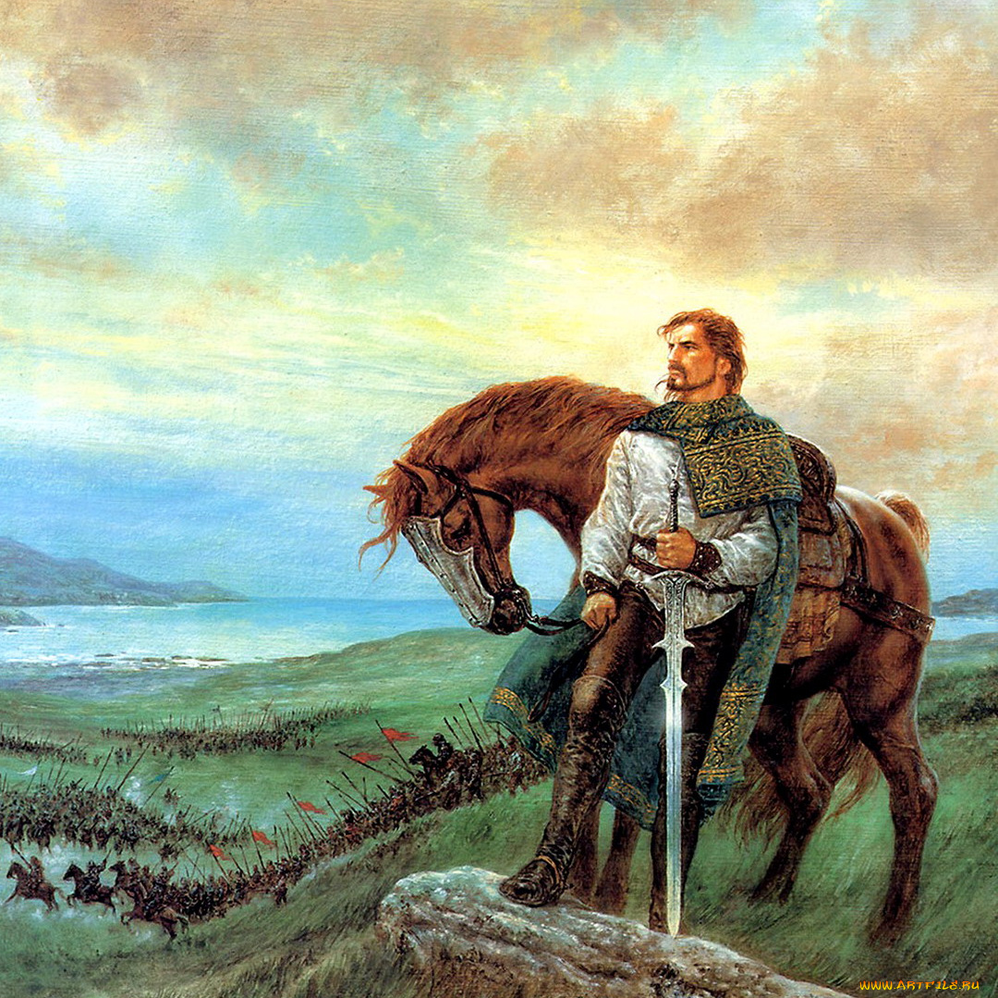
Правило уважения к старшим
В казачьих сказках уважение к старшим выражается через множество сюжетных линий и персонажей. Например, в сказке "Князь Синеус и его брат Волк" главный герой Синеус является старшим по возрасту и званию князем. Другой герой - Волк, который является младшим по возрасту и рангу, всегда проявляет к Синеусу уважение и внимание, следует за ним и помогает в исполнении его обязанностей. Такой подход к старшим отражает не только уважение к личности, но и показывает пример сослуживцам и людям, живущим в обществе.
Еще одним примером уважения к старшим является сказка "Добрыня Никитич и Змей Горыныч". В данной сказке Добрыня Никитич, будучи рыцарем и имея высокий ранг, проявляет уважение к старшему по возрасту и значению персонажу - боевому коню Юлию. Такой подход главного героя показывает его преданность и воспитание, за что он получает уважение со стороны окружающих.

Slide 11
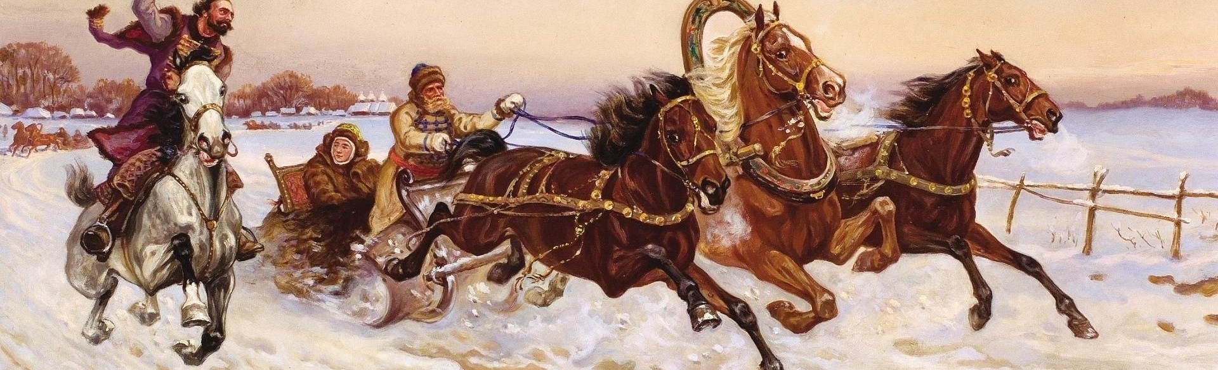
Правило уважения к природе
Казачество — это культура, в которой особое внимание уделяется природе и ее охране. В казачьих сказках можно найти множество примеров того, как люди должны вести себя в общении с природой. Одним из ярких примеров является история о том, как казак, отправляясь на охоту, кормил животных, чтобы они не стали опасными для людей.
Казачьи сказки также учат людей быть благодарными за все, что дает им природа. В одной из историй казачка-хозяйка подливала к каше капустный настой, чтобы покормить птиц. Таким образом, она благодарила природу за то, что дарует людям урожаи и плоды.
Более того, в казачестве существуют свои традиции, например, Зеленая неделя, которая призвана напомнить людям о необходимости заботы о природе. В этот период казаки сажают новые деревья и кусты, делают уборку территории и убирают в лесу мусор.

Slide 12
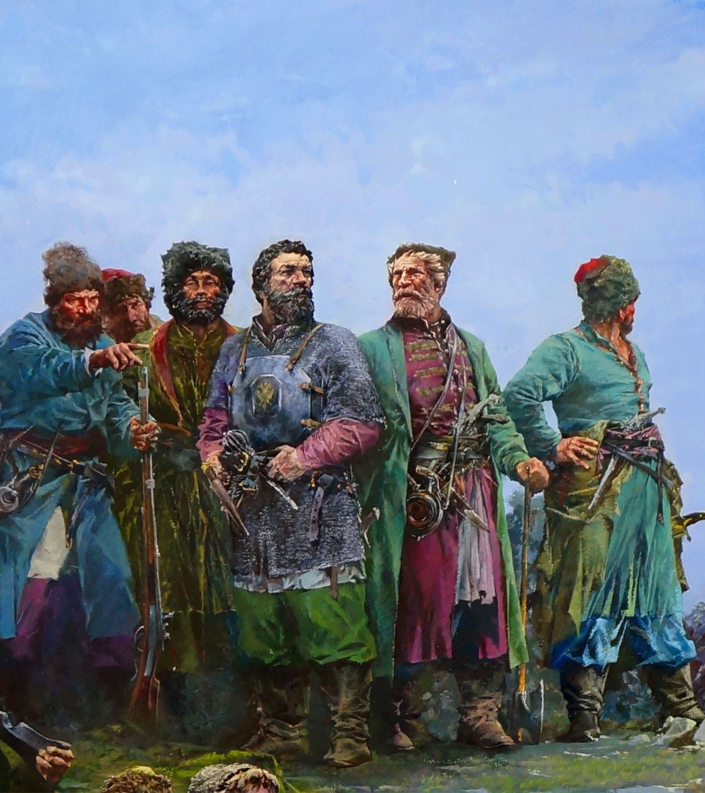
Правило духовной чистоты
В казачьих сказках можно увидеть несколько примеров, как правило духовной чистоты помогает героям сохранять свою жизнь и душевное здоровье. В одной из таких сказок автор описывает историю казака Петра, который живет скромно и просто, воспитывая свою дочь по всем правилам веры и чести. Однако однажды в окрестностях появляется молодая красивая девушка, которая сразу же привлекает внимание Петра. Его мысли о бедной девушке не давали ему покоя, и он начал задумываться о том, как бы ему приблизиться к ней. Но тут в Русском Кресте Петр нашел ответы на свои вопросы и сообразил, что лучше сохранить свою душу и свой дух, чем пожертвовать своей чистотой в греховном желании. Это решение помогло Петру избежать смерти и продолжить свою верную жизнь с дочерью.

Slide 13
Правило доброты и сострадания
В казачьих сказках этот принцип также находит свое отражение. Например, в сказке "Белый бык" рассказывается история о казаке, который вместо того, чтобы забрать у одного из своих соседей белого быка, также нужного ему для работы на поле, предложил свою помощь и помог этому человеку отправиться в поисках другой скотины.
Такой поступок демонстрирует не только доброту и сострадание, но и ответственность и уважение к своим ближним. Он позволяет создать не только положительную атмосферу в обществе, но и приумножить доверие и уважение как к себе, так и к другим.
В другой казачьей сказке "Соловей-разбойник" рассказывается история о том, как казачьи разбойники ограбили богатого купца, но не стали убивать его, даже если в этом не был отказ в нормативном смысле. Вместо этого они отпустили купца и даже вернули ему некоторые его деньги.

Slide 14

Как казачьи сказки помогают воспитывать нравственность?
Казачьи сказки являются одним из наиболее эффективных инструментов воспитания нравственности у детей. Они эффективно сочетают в себе развлечение и обучение, позволяя учиться хорошему поведению без жертвования удовольствием.
Казачьи сказки являются зеркалом общества, которое их создало. Они отражают традиции, моральные нормы и ценности этого общества. Кроме того, казачьи сказки являются наставницей, которая помогает воспитать детей в духе героических качеств, таких как честь, справедливость и мужество.
Сказки оказывают позитивное влияние на мировоззрение детей и помогают им развивать духовные и нравственные ценности. Например, сказки о добрых казаках, которые помогают и защищают других, учат детей доброте, сотрудничеству и постоянной готовности помочь.

Slide 15
Благодарю за внимание

